Slide 1
檔案立案編目與應用

Slide 2
報告大綱
前言
檔案立案編目
  機關檔案編目單元
  分類、立案、編目
  矯正機關編目案例研析
檔案應用
  檔案應用法令依據、應辦事項及作業流程
  推廣應用服務之作法
  法務部檔案應用服務經驗分享
  其他機關檔案應用績優作為
  檔案加值應用主題舉例
結語

Slide 3
檔案
內容
  機關處理公務或因公務而產生之各類紀錄資料及其附件
型式
  文字、圖形、聲音或影像等
  紙本、底片、微縮片、幻燈片、照片、磁碟、光碟、錄影(音)帶、微縮片、電腦處理資料等

Slide 4
檔案管理作業流程
辦畢案件
公務紀錄
檔案產生
-點收
歸檔
檔案分編
-立案編目
目錄查詢
延後歸檔
檔案整理
-立卷
-複製儲存
檔案管理局
接管機關
檔案保管與應用
-入庫保管 –保存修護
-庫房安全管理
–檢調 –應用
銷毀
移轉
移交
鑑定與清理
-鑑定 –清查 –銷毀
-移轉 –移交
定期保存
永久保存

Slide 5
檔案管理葵花寶典
  檔案法及相關法令
  機關檔案管理作業手冊
  本機關檔案分類及保存年限區分表
  各類檔案清理基準

Slide 6
各類檔案保存年限基準表
01政風類
03主計類
04人事類
05地政類
06行政類
07戶政類
08法院類
09檢察類
10消防類
11衛生類
12警務類
13環境保護類
14稅務類
15議事類
16就業服務類
17道路養護類
18矯正類
～即將函頒
敬請期待

Slide 7
  檔案立案編目與應用之關係
檔案目錄
檔案內容
檔案蒐集
有關死亡卷
優秀稅務人員名冊
執行金璧輝死刑疑義

Slide 8
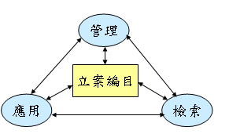
檔案立案編目之意義與目的
意義
  依檔案來源、內容及形式歸類，便於管理、查檢及應用
  建立檔案間之關聯及具體呈現檔案之保存價值
  建立檔案分級管理之基礎，支援檔案銷毀、移轉作業
目的
  內部管理使用
  外部查詢應用

Slide 9
檔案整理作業步驟
Step 1：分類
Step 2：編案
Step 3：立卷

Slide 10
Step 1：分類
賦予各案件分類號，聚集同分類號之案件
分類原則
  性質相同者歸入同一類目
  分入專屬或最適切類目
  涉及二類目以上：應就內容歸入主要類別
  續辦案件與前案歸入同一類目
檢視分類號之妥適性

Slide 11
Step 2：編案
類目名稱 vs 案名
  類目名稱：機關檔案分類表中依組織層級或業務性質，呈現其分類類目之名稱－宜求穩定
  案名：扼要表達案卷內容之名稱－彈性運用
案次1：本署及所屬人員任用審定
案次1：本署人員任用審定
案次2：所屬各機關人員任用審定
案次1：本署人員任用審定
案次2：監獄人員任用審定
案次3：看守所人員任用審定
案次4：… …

Slide 12
Step 2：編案
將同一分類號中，性質相同或案情關聯之檔案，編整於同一案卷，並賦予簡要案名
作法
  查檢已立案卷
    依歸檔案件之分類結果，查檢該分類號下已立案卷
  歸入舊案或另立新案
    案情賡續發展或屬專案性質者，宜另立新案
    立新案者，應賦予案次號及案名

Slide 13
Step 2：編案
編案原則
  重要案件：一事一案
  -機關重要專案、計畫或業務活動
    重要法制專案
      矯正署「法務部矯正署處務規程訂定」、「羈押法修訂」
    重要施政或業務
      矯正署改制成立案
      矯正署「海峽兩岸收容人書畫及工藝作品聯展」
      臺中戒治所「接管嘉義戒治所移交檔案」
    重大工程：依個別營繕工程編案
      臺北監獄「臺北監獄新（擴）建工程計畫」
      臺南監獄「六甲分監炊場修繕及設備改善工程」

Slide 14
Step 2：編案
編案原則-續
  依檔案案情編案：適用案情相同或關聯者
  依檔案性質編案：適用案件案情無關聯，性質相同者
    於分類號下編立一案
      「病歷紀錄」類目下編立「收容人病歷紀錄案」
      「他機關法令及釋疑」類目下編立「人事法令及釋疑」
      「車輛管理」類目下編立「一般車輛管理」
    於分類號下編立不同案卷
      案件過多、案情複雜：依案情涉及性質、機關/團體/個人、時間/階段、地域分立數案
        「他機關法令及釋疑」類目下編立「人事任免法令及釋疑」、「獎懲法令及釋疑」、「考績法令及釋疑」等
        「動產管理」類目，區分「動產登記」、「動產移撥」及「動產報損」
        「派免遷調」類目下依職務別分編數案，如「首長派免遷調」、「科長派免遷調」、「管理員派免遷調」等

Slide 15
Step 3：立卷
同一案卷內之各案件，依文件產生日期先後順序入卷
跨年度辦理者，得考量檔案數量及管理之需，採分年立卷或分年立案
  法務部「華光社區專案」
  矯正署「華光社區專案小組」

Slide 16
檔案編目單元
機關檔案著錄包括案件及案卷二層級，回溯編目得僅以案卷層級著錄
  案件
    收文或發文連同其簽辦或創簽之文件
    檔號〈年度號/分類號/案次號/卷次號/目次號〉
  案卷
    關聯案件之組合
    檔號之年度號、分類號、案次號

Slide 17
檔案整理單元：案件
案情關聯之文件資料，宜併入同一案件
  來文及其簽辦與發文案件
    法規請釋、意見徵詢與答復
    同一會議之開會通知與會議紀錄
    同一事由申辦、送審及核復結果
  同一活動之各張照片，得彙集為一案件或以單張照片為一案件

Slide 18
檔案整理單元：案卷
同一分類號下，案情關聯或性質相同案件之組合。
  專案之相關案件，宜彙集編案。
  案情具發展性，其關聯案件宜彙集編案。
  案情無關聯，但性質相同之案件，得彙編成案。
  案卷內某一案情持續發展檔案數量增加，宜審酌檢出另行編案。
    「華光社區眷舍處理案」、「華光社區違占建戶處理案」 、「華光社區陳情案」
跨年度案卷vs.分年度案卷
  跨年度辦理之業務，相關案件得彙集成一案，如案件數量過多，得分年度立案。
  年度例行辦理業務產生之案卷，得分年度再依檔案內容與性質編案。

Slide 19
著錄來源
案件層級
  發(來)文機關全銜,文別,受文者,機密等級及保密期限或解密條件,保存年限,發(來)文日期,發(來)文字號,本文及附件等
案卷層級
  案件內容,案卷目次表,案卷封面及卷脊等

Slide 20
著錄時機
案件層級
  案件層級之著錄,於完成編案及檔號編訂時辦理
案卷層級
  案卷層級之著錄,於所涉案情半年內未繼續辦理或無新增案件時為之

Slide 21
案件編目著錄項目
案由項
發(來)文者項
文件形式項
密等及保存年限項
相關編號項
日期項
媒體型式項
檔案外觀項
關聯項
請詳閱「機關檔案管理作業手冊」第9章「編目」9.4.1.2

Slide 22
案卷編目著錄項目
案名項
  案名、並列案名、其他案名
檔案產生者項
  檔案產生機關、團體或個人
  檔案管有機關、團體或個人
密等及保存年限項
檔案應用項
相關編號項
日期項
媒體型式項
檔案外觀項
關聯項
  有關案卷
  案情摘要
主題項
附註項

Slide 23
年度號
指案件之起始年份號碼
  有前案可併時，併入前案年度
  無前案可併時，為檔案產生年度，非為歸檔年度

Slide 24
案名項
可直接表達檔案內容特徵，用以區別另一檔案之案名
依據案卷內文件之內容撰擬而成，以揭示案卷文件的內容及主要案情，提供檔案查詢之線索
欄位名稱
  案名：扼要表達案卷內容之名稱
  並列案名：著錄外文之案名
  其他案名：補充說明之案名

Slide 25
案名編列注意事項
案名之建立
  涵蓋檔案內容及案情未來之發展
    案卷內容含括替代役男分發、訓練、勤務分配、管理幹部遴選等各項作業
    案名:102年度替代役訓練案
    ✓案名:102年度替代役管理案
    案卷內容包括監所作業基金委員會組織、會議、工作報告及各項作業
    案名:監所作業基金委員會會議
    ✓案名:監所作業基金委員會

Slide 26
案名編列注意事項
案名之建立
  以類目名稱為案名者，應考量該類目名稱是否足以揭示案情，或納入上層類目意涵為案名
    「綜合業務」、「其他」不宜逕為案名
    案名：法令規章
    ✓案名：人事類法令規章
    案名：遺失補發
    ✓案名：勛獎章遺失補發
    案名：病歷資料
    ✓案名：收容人病歷資料

Slide 27
案名編列注意事項
用語
  直接明確
    案名：交通部擬投資設立郵政業務人力訓練及派遣公司案
    ✓案名：郵政業務人力訓練及派遣公司案
  用語前後一致
    時間、機關(構)或團體名稱
  避免過度節略或冗長
  以「行救案」代表「行政救濟案」
  案名：修正防制洗錢注意事項增列疑似洗錢之態樣
  ✓案名：洗錢防制
  避免贅字
案名：人事報表相關行政文
✓案名：人事報表

Slide 28
案名編列注意事項
揭示案情
  涉及特定對象或業務範圍者，應明確表述
    案名：其他機關
    ✓案名：他機關法規修正及釋疑
    案名：政風室
    ✓案名：政風督導小組業務
    案名：研習班
    ✓案名：監所管理人員第3期研習班

Slide 29
案名編列注意事項
案名著錄之保密義務
  如有相關法令訂有保密義務，或有侵害個人隱私之虞者，不著錄當事人姓名、機構或團體名稱
      案名：大大建設公司涉嫌逃漏稅案
      ✓案名：建設公司涉嫌逃漏稅案
  檢視回溯編目建檔著錄案名

Slide 30
檔案產生者項
指文件製發過程中，對於該文件負有責任或有關之機關（構）、團體或個人
作為衡量檔案價值之重要因素及用以區別不同檔案之重要特徵，為檔案蒐集、整理、鑑定及檔案查詢應用重要之依據及檢索款目

Slide 31
檔案產生者項
著錄檔案產生、管有及對案情具有重要影響程度機關(構)、團體或個人名稱
以著錄3個為限
非著錄案卷內各案件發、來文者
檔案產生機關 vs.管有機關
  例：A機關裁撤，檔案移交B機關接管
    檔案產生機關：A機關
    檔案管有機關：B機關

Slide 32
檔案產生者項
檔案有關機關
  例示：內容為法務部配合財政部國有財產署國有土地清理計畫，指定矯正署成立專案小組執行華光社區違占建戶拆除案件
    檔案產生及管有機關：法務部
    檔案有關機關：法務部矯正署、財政部國有財產署

Slide 33
日期項
案卷內文件起迄日期
  著錄案卷內最早和最晚之文件產生日期
  機密檔案封套欄位填載方式
    只有1件檔案：填載文件產生日期
    2件以上檔案：填載第1件至最末件之文件產生日期

Slide 34
文件產生日期
創稿
  發文日期
創簽
  核判日期
來文存查者
  來文日期
合併多文者
  文件產生日期最晚者
公私文書及信札
  發(來)文或簽署日期
決議決定及命令
  核判或發布日期
條約及合約
  簽署日期
報表及計畫
  內容所指日期或編製日期
工程及產品圖說
  設計日期

Slide 35
案情摘要
針對案名加以補充說明，描述案情內容大要之簡短文字
不加入個人闡述或評論
指出案卷之性質、重要性或目的
敘明重要結論、辦理過程或重要數據、文件
用詞簡潔明確及具體

Slide 36
案情摘要範例
案名：差假考勤
  法務部矯正署高雄監獄101年度員工差假登記、出勤紀錄等情。
案名：事務管理委外案
  法務部辦理辦公室清潔、門禁保全業務委外維護等情。
案名：替代役男管理
  法務部矯正署臺北少年觀護所辦理替代役男分發、停役、退役、勤務分配執行、生活管理、薪俸支給等情；另含替代役男請假及獎懲統計。
案名:公務車管理
  案情摘要:本監辦理公務車調派申請及定期維修保養事宜。(敘明本機關於案情權責)

Slide 37
案情摘要範例
案名：監獄行刑法修正案
  案情摘要：研商監獄行刑法修正草案會議(以部分案由為案情摘要，未完整呈現案情重點)
  ✓案情摘要：法務部矯正人員訓練所配合法務部辦理監獄行刑法修正，內容包括研提修正意見、修法研商會議紀錄及修正發布等情；另含收受法務部對於監獄行刑法相關規定函釋案件。(完整呈現案情重點，且敘明本機關於本案非屬主辦者，利於檔案價值判定)

Slide 38
案情摘要範例
案名：戒護與教導業務法令及釋疑
  案情摘要：＊ [研商羈押法修正草案會議] ＊[羈押法增訂第二十七條之一條文，業奉總統95年12月27日公布]＊[關於受觀察、勒戒人之留髮問題，請各看守所及少年觀護參考本部75年10月15日75監字第12668號函]＊[檢送本部修正之「法務部所屬矯正機關遴調雜役及服務員注意事項] (非著錄各件案由)
  ✓案情摘要：臺灣屏東看守所收受法務部函轉羈押法修正條文、關於受觀察與勒戒人之留髮問題處理，以及矯正機關遴調雜役及服務員注意事項等相關事宜。(歸納本案案情重點)

Slide 39
案情摘要範例
案名：電腦採購事項
  案情摘要：本所採購電腦工作站、IBM電腦主機、筆記型電腦、個人電腦、教學套裝軟體、硬碟、印表機、海洋地震儀、水中感音設備、類比通訊實驗設備、電極偵測儀、超純水設備、液體層析儀、信號放大器、即時差分GPA定位系統…。(僅羅列各案件採購項目，未歸納案情重點)
  ✓案情摘要：本所辦理電腦軟硬體及教學、實驗所需儀器設備等採購之相關案件，包括請購單、決標紀錄、採購契約。(歸納案情重點及重要文件)

Slide 40
主題項
依檔案內容，擇取足以表達檔案主題之關鍵詞彙著錄，提供檔案資訊檢索多重途徑
揭示檔案內容主題之深度、專指性及準確度，影響檔案資訊之檢索率、精確率及檔案未來之應用
主題項之詞彙應具涵蓋性，非就各案件內容逐一賦予
檔案之主題事項、人名、機關(構)、團體、地點或地名、時間、行政施政知識分類號

Slide 41
主題項範例
主題
  案名：辦公處所管理
  主題：事/節約能源,事/清潔美化
主題、機關團體
  案名：中華民國刑法修正案
  主題：人/法務部
  事/刑法,事/法律修正
主題、地點
  案名：調解業務
  主題：事/調解,地/萬丹鄉,地/屏東市

Slide 42
案卷層級編目範例
案名：愛滋病收容人防治案
  案情摘要：法務部矯正署函知所屬有關愛滋病之防治宣導、慰勉愛滋病管教同仁、防治成果，及所屬矯正機關陳報愛滋病收容人之收治處遇以及其他機關辦理愛滋病防治或醫療相關會議。本案另含法務部矯正署辦理愛滋病被告分區集中收容評估相關案件。
  檔案產生機關：法務部矯正署
  主題項：人/收容人
  事/愛滋病防治
  （如無相關法令定有保密義務或侵害個人隱私之虞者，於主題項著錄當事人姓名、機構或團體名稱）

Slide 43
案卷層級編目例示
年度號/分類號/案次號：90/713.6/1
案 名：本府所屬機關、各鄉鎮市權責劃分及分層負責
並列案名：
其他案名：
可參照之有關案卷：
案情摘要：宜蘭縣政府核復90年度所屬機關及各鄉鎮市公所報送之分層負責明細表。
檔案產生及管有機關：宜蘭縣政府
有關機關：
密 等：普通
保存年限：10
案卷內文件起訖日期：0900119~0901217
應用限制：開放
應用註記：
複製限制：
媒體型式：紙本
檔案數量：1卷11件
外觀細節：
其他編號：
主 題 項：分層負責、權責劃分
附 註 項：

Slide 44
考評常見問題與建議
內部簽陳未歸檔
  主管會報紀錄
  採購文件
關聯性案件未併案處理
  同1案由之開會通知與後續會議紀錄及相關資料未併入同1案件，或分入不同類目
以類目名稱為案名，或案名無法反映案卷內容，未落實編案及賦予妥適案名
  案名為「其他」、「綜合業務」、「簽」、「其他相關業務活動」、「其他協辦事項」
  同一類目檔案量龐大，建議妥適分編數案，俾利查詢應用

Slide 45
考評常見問題與建議
重大案件，建議編立專案
  新竹監獄「新竹少年監獄暴動案」
  泰源技能訓練所「碧利斯風災人犯逃脫案」
  臺北看守所「華光社區處理案」
案件歸類錯誤，保存年限不符GRS規定
  所務會議紀錄歸入「綜合業務」 →保存5年
  派免令歸入「送審、動態登記」 →保存3年
  人事法令、公保福利及總務管理（內容為電費繳交通知、防火宣導等）→永久保存
  本機關施政計畫移交文史機關
  早期永久檔案多屬定期保存性質，建議加強鑑定清理

Slide 46
考評常見問題與建議
檔案年度依歸檔日期，非文件產生日期
案卷編目未掌握要領
  案情摘要僅著錄1件或部分案由
  案情摘要內容即為檔案保存年限區分表之「內容描述」
  案情摘要與案名、主題項相同或雷同
  案情摘要內容與案名或案卷內容不符
案卷目錄全由系統自動載入，彙送前未經檢視修正
檔管人員不了解案卷目錄之意義，亦不熟悉資訊系統之操作
檔案分類表不符實際使用時，建議應儘速修訂
  分類過粗
  新增業務無適當類目可歸

Slide 47
檔案應用法令依據
旨在規範一般政府機關檔案資訊之公開
檔案法
第17條至第22條
政府資訊公開法
行政程序法第46條
法律
法
規
命
令
檔案法施行細則
第17條至第22條
檔案閱覽抄錄
複製收費標準
有關行政程序中當事人或利害關係人申請閱覽資料卷宗請求權之規定
行
政
規
則
機關檔案應用作業規定

Slide 48
機關應辦事項
訂定檔案應用申請相關規定，報檔案管理局備查
將相關規定及申請書電子檔置於機關網站或製成書面，供民眾下載列印或索取
連結檔案管理局「機關檔案目錄查詢網」，或另提供本機關檔案目錄，便利民眾檢索應用
設置檔案應用處所，提供
必要表單、文具、設施，
及配合動線相關標示：
  方位類標示
  訊息類標示
  指導類標示

Slide 49
檔案申請應用作業流程
受理檔案應用申請
調卷
審核
  程序審核－申請書應載事項是否完整
  實質審核－檔案內容准駁
回覆
準備檔案
閱覽抄錄及複製檔案
收費及開立收據
還卷
檔案應用紀錄及統計
收文
↓
簽辦
↓
發文

Slide 50
檔案應用申請
檔案目錄查詢
  檔案管理局自91年4月1日起開始受理機關檔案目錄彙送作業，各機關送交之檔案目錄，將由檔案管理局彙整公布於「機關檔案目錄查詢網」(Navigating Electronic Agencies’Records，簡稱NEAR)，以便利民眾申請應用檔案。網址：https://near.archives.gov.tw
申請書應載事項
申請書送交
  親自持送
  書面通訊
  透過電子傳遞方式

Slide 51
申請書應載事項
申請人之姓名、出生年月日、電話、住（居）所、身分證明文件字號。如係法人或其他設有管理人或代表人之團體，其名稱、事務所或營業所及管理人或代表人之姓名、出生年月日、電話、住（居）所
有代理人者，其姓名、出生年月日、電話、住（居）所、身分證明文件字號，委任申請者，並應提出委任書；如係法定代理者，應敘明其關係
申請項目
檔案名稱或內容要旨
檔號
申請目的
如有使用檔案原件之必要者，其事由
申請日期

Slide 52
審核及回覆
程序審查
  受理單位檢查申請案件是否符合規定
    如有不合規定或資料不全者，應通知申請人7日內補正；逾期不補正或不能補正者，得依法駁回其申請。
    受理申請，應儘速辦理，最遲應自受理之日起30日內，以書面通知申請人審核結果。如有補正資料者，自申請人補正之日起算。(檔案法施行細則第19條)
實質審查
審核回覆
  申請人已以電子傳遞方式請求應用檔案或於申請書上註明電子傳遞位址者，審核通知書得以電子傳遞方式為之。

Slide 53
機關檔案應用准駁依據
檔案法第18條
  檔案拒絕申請之規定
    有關國家機密者
    有關犯罪資料者
    有關工商秘密者
    有關學識技能檢定及資格審查之資料者
    有關人事及薪資資料者
    依法令或契約有保密之義務者
    其他為維護公共利益或第三人之正當權益者

Slide 54
機關檔案應用准駁依據
政府資訊公開法第18條
  政府資訊公開之限制
行政程序法第46條
  行政機關對當事人或利害關係人申請閱覽、抄寫、複印或攝影有關資料或卷宗，得予拒絕之規定
其他法律規定
  例：檢察機關律師閱卷要點
    第2點： …但涉及另案偵查不公開或其他依法應予保密之事項，得限制或禁止之。
    第3點：對於已偵查終結，經檢察官提起公訴之案件，於卷宗證物未移送法院前，聲請閱卷，不予准許。

Slide 55
分離原則
核准應用之檔案如僅其中一部分有應限制公開或提供之情形，應採「分離原則」，去除不得公開部分，就其他部分公開或提供之。
在不影響資料判讀原則下，得以下列方式處理
  檔案可拆卷者，將不宜公開之部分抽離後提供應用
  檔案不可拆卷者，將不宜公開之部分適當隱藏或遮蓋後影印提供應用
  受理單位應將檔案部分抽離或遮蓋情形註記於檔案應用簽收單告知申請人

Slide 56
收費標準
各機關得依檔案中央主管機關所定收費標準收取費用，故機關自可依業務性質，參酌「檔案閱覽抄錄複製收費標準」自行調整收費適用之。
如戶籍法、地籍法針對戶籍、地籍檔案閱覽收費，已定有相關規定，檔案應用費用之收取即可依規定辦理。(檔案閱覽抄錄複製收費標準第2條)

Slide 57
推廣應用服務之作法
提供檔案諮詢服務及應用指導等參考服務
  提供管有檔案資訊
  指導申請或應用檔案
  設諮詢服務專線
舉辦檔案展覽
  定期、不定期、巡迴展覽
  線上展覽
編輯出版檔案資料
  出版檔案專題選輯
  編印檔案目錄、索引等

Slide 58
推廣應用服務之作法
其他
  舉辦徵文比賽、研討會
  文宣品設計製作(摺頁、年曆、書籤、面紙等)
  內部期刊或出版品刊登檔案應用訊息
  製播媒體宣傳影片
  舉辦檔案週活動

Slide 59
法務部檔案應用作業規定
法務部檔案開放應用須知
  94年12月15日訂定函頒
  100年4月1日修正
法務部檔案應用申請書
法務部檔案應用審核表
收費標準
法務部受理檔案申請應用作業流程
申請應用法務部檔案程序

Slide 60
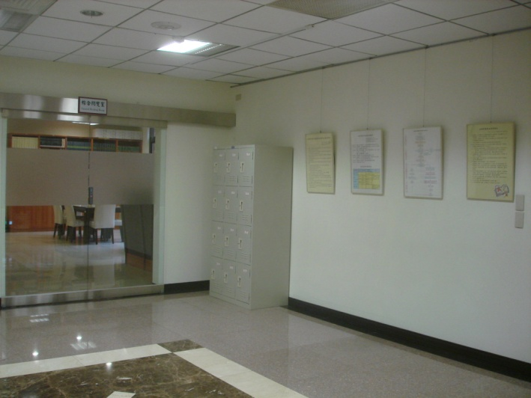
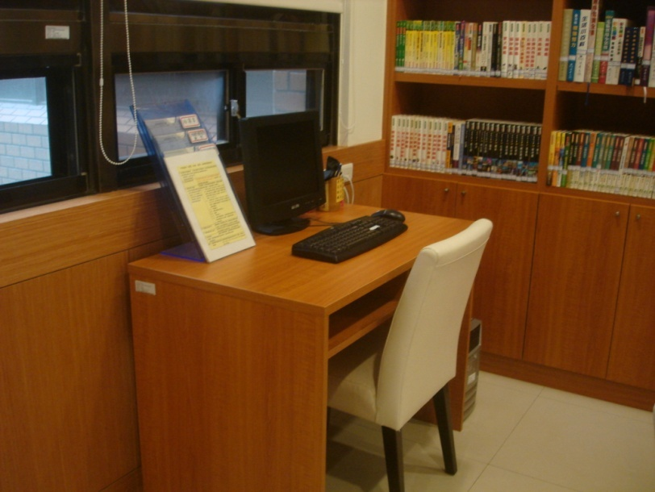
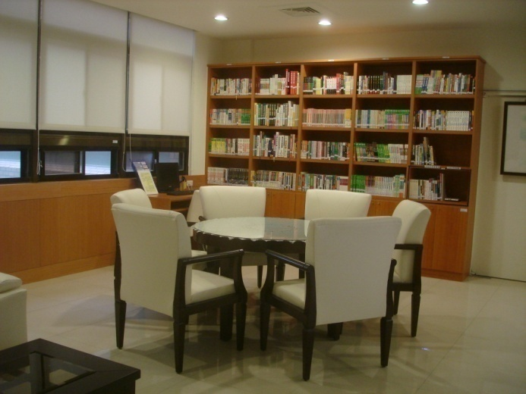
法務部檔案應用服務處所
本部檔案應用服務處所設於2樓綜合閱覽室
提供設施
  電腦1台、桌、椅、文具
  相關規定告示、申請表單等
  置物櫃
開放時間
  週一至週五上午9時至12時及下午2時至5時

Slide 61
法務部檔案應用統計
年度 | 申請 人數 | 申請 件數 | 核准 件數 | 申 請 目 的 | 無法提供應用理由
94 | 1 | 1 | 1 | 學術研究
95 | 1 | 7 | 7 | 學術研究
96 | 5 | 18 | 12 | 學術研究、法律信證 | 部分不提供應用
97 | 5 | 17 | 17 | 學術研究、個人或關係人資料查詢 | 部分不提供應用
98 | 8 | 26 | 26 | 學術研究、個人或關係人資料查詢 | 部分不提供應用
99 | 9 | 42 | 24 | 學術研究、個人或關係人資料查詢 | 部分不提供應用
100 | 5 | 19 | 12 | 學術研究、個人或關係人資料查詢 | 部分不提供應用
101 | 4 | 4 | 3 | 歷史考證、學術研究、個人或關係人資料查詢 | 部分不提供應用
102 | 4 | 44 | 33 | 歷史考證、學術研究、個人或關係人資料查詢 | 部分不提供應用
103 | 1 | 2 | 2 | 學術研究、個人或關係人資料查詢 | 部分不提供應用
合計 | 43 | 180 | 137

Slide 62
法務部檔案加值應用作法-1
審選檔案
  決定主題
    97年4月訂定「百件珍貴獄政檔案審選計畫」
  成立檔案審選作業組織
    組成工作小組、聘請諮詢委員
  擬訂檔案審選主題
  廣徵檔案，擇選百件
  研究檔案內容，撰寫說明文案
  進行破損檔案修補及珍貴檔案電子複製儲存
    97年10月底完成審選檔案之電子複製作業

Slide 63
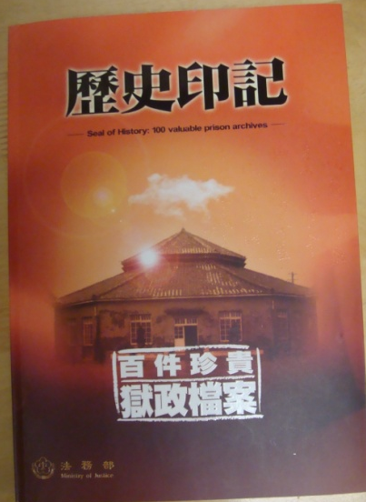
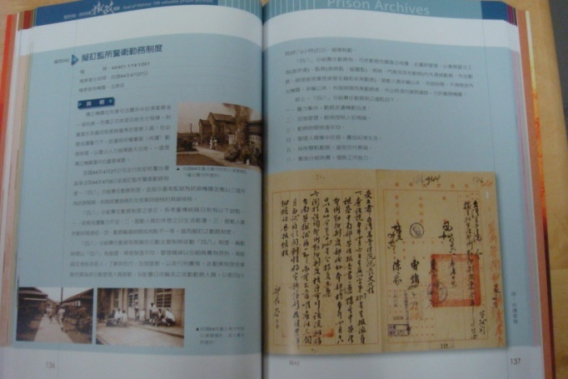
法務部檔案加值應用作法-2
出版選輯
  98年4月編輯「歷史印記－百件珍貴獄政檔案」
    擬訂規格，辦理招標
    蒐集文物相片，依檔案主題分類整理配置
    撰寫部長序、編輯過程說明、編輯凡例等
    彙整「百件珍貴獄政檔案目錄索引」、「獄政大事紀」附錄
    校稿
  98年11月出版發行

Slide 64
法務部檔案加值應用作法-3
舉辦展覽
  98年2月勘借展覽場地
  98年4月訂定「百件獄政重要檔案展覽計畫」（檔案局）、籌編概算
  培訓導覽人員
    99年2月訂定「百件珍貴獄政檔案展覽導覽活動計畫」
    各場次均辦理兩階段導覽研習
      獄政相關課程講授
      展場實地導覽示範

Slide 65

法務部檔案加值應用作法-3（續）
舉辦展覽
  票選10大明星檔案
  展覽前召開記者會
  舉辦「歷史印記－百件珍貴獄政檔案展」（含開幕典禮）
    臺北場次（99/5/11-5/29）
    高雄場次（99/6/18-7/8）
    增辦臺中場次（99/10/6-10/31）

Slide 66
展覽特色
展場設計規劃
  採博物館佈展方式，強調互動、體驗
展覽內容多元
  檔案及文物展覽區
  線上展覽體驗區
  多媒體簡報區
  監所收容人技藝成果展暨監獄模擬區
  諮詢服務區
導覽人員贏得讚許
  知能專業
  服務主動
  態度親切，笑臉迎人

Slide 67
展覽成果
媒體報導
  平面媒體
  電子媒體
民眾來函
  支持肯定
  建議增辦
參觀人潮
  臺北展場：6,509人次
  高雄展場：8,218人次
  臺中場次：10,775人次

Slide 68
所屬機關檔案應用服務績優作為
應用法規納入機關核心業務職能，明確規範
  「最高法院檢察署檔案開放應用須知」第4點
    申請案件受理後，由檔案管理單位會請業務承辦單位審核准駁與否及 提供審核意見，檢察行政及一般行政類檔案陳送檢察總長核定；檢察刑事類檔案另依法務部訂頒「檢察機關律師閱卷要點」（附件二）辦理。
建立檔案對外應用績效統計方法
  「臺灣高等法院花蓮分院檢察署檔案開放應用須知」第4點
    業務承辦單位應於受理之日起三十日內，以『書面通知申請人准駁情形及郵寄複製品應納費用」，副知檔案室、統計室、訴訟輔導科、總務科（出納室）及資訊室，分別辦理統計准駁數量、便民業務、執行收費及資安維護事務。

Slide 69
機關檔案應用服務績優作為
檔案應用宣導資訊化、多元化、便民化
  於機關全球資訊網建立檔案應用服務專區
    應用服務規定、流程
    申請表單或範例下載
  檔案推廣相關聯結
    機關檔案目錄查詢網、檔案樂活情報等相關網站
    檔案法規
  線上檔案展、電子書
  檔案遊戲動畫
  標竿學習心得分享、檔案管理計畫等，建議置於機關內網

Slide 70
機關檔案應用服務績優作為
檔案加值應用
  99年臺南地方法院檢察署舉辦檔案文物展
  100年嘉義地方法院檢察署舉辦檔案文物展、出版署史
  101、102年宜蘭地方法院檢察署舉辦檔案文物展、出版檔案選輯
  101年最高法院檢察署舉辦「懷古鑑今」檔案文物展、出版專書
  103年行政執行署嘉義分署舉辦檔案文物展、出版署史檔案選輯

Slide 71
檔案加值應用主題舉例
核心職能業務主題
  臺北市中正區戶政事務所
    以戶籍資料為主題，結合人文、歷史辦理「流金歲月」、「人生故事書─戶籍謄本」、「老城區的時光記憶」
  臺北市信義區戶政事務所
    結婚證書配合公文檔案展，5大主題「妳是唯一」、「鍾愛一生」、「特別的愛給特別的你」、「異國戀曲」、「不可不知」 ，並出版「不住在信義區也要知道的信義區大小事」
  臺北縣汐止市戶政事務所
    以戶政書證沿革、e化作業為主題─「戶今追昔」、「數位典藏」、「檔管采錄」，並出版「汐心守戶」

Slide 72
檔案加值應用主題舉例
歷史沿革主題
  高雄市立凱旋醫院
    50周年院慶檔案文物展
  臺北市大安區公所
    編纂大安區區志

Slide 73
檔案加值應用主題舉例
機關特色主題
  高雄市新興區衛生所
    登革熱防治專題檔案展
  財政部臺灣省中區國稅局南投縣分局
    921集集大地震申請災害損失減免稅捐主題檔案展

Slide 74
稅務機關檔案展覽舉例
財政部臺北市國稅局松山分局
  戀戀50年─營業稅歷史檔案展
財政部臺灣省北區國稅局桃園縣分局
  統一發票一甲子特展
財政部臺灣省北區國稅局嘉義縣分局
  稅月尋跡─營業稅檔案展
財政部臺灣省中區國稅局臺中市分局
  稅務遺跡─遺產稅60年檔案回顧展
財政部臺灣省中區國稅局南投縣分局
  921集集大地震申請災害損失減免稅捐主題檔案展

Slide 75
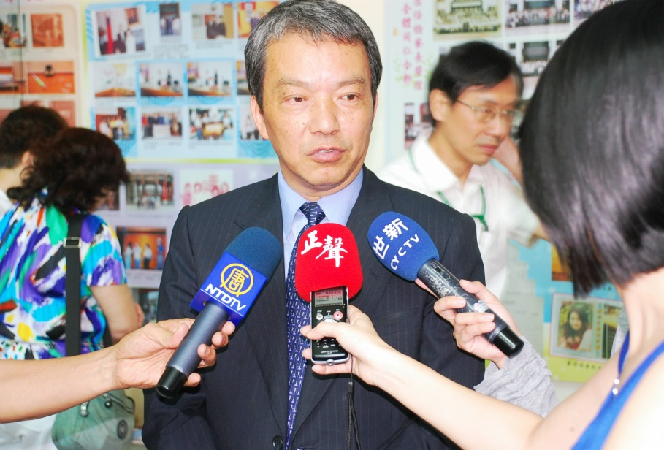
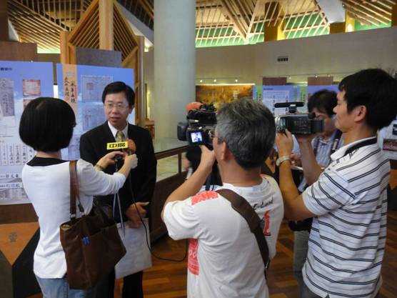
檔案加值應用效益
績效顯著，易喚起機關首長重視及資源、人力投入
建立檔案單位及人員之專業地位
媒體報導，行銷機關正面作為與形象
活化檔案知識，召喚全民共同記憶

Slide 76

結語
做好基本功，績效在其中
請將研習結果運用於日常工作，落實研習成效
第13屆金檔獎評審重點局部修正，請詳閱評獎規定
專業深化
服務優質
效率提升

Slide 77
報告完畢
敬請指教
法務部秘書處 黃淑芬
電話：（02）21910189分機2603
電子信箱：hsf@mail.moj.gov.tw

